Slide 1
우리말 가꿈이 모둠 활동
한글날 홍보 키트
경기 2022
우리말
가꿈이
7모둠
화학분자공학과 이성하
전자공학부 이주윤
전자공학부 이지원
전자공학부 장지웅
정보사회미디어학과 조우혁
시작

Slide 2
키트 구성
훈민정음 퍼즐
속담 가로세로 낱말 퍼즐
훈민정음 스티커
홍보 방안
키트 구성
훈민정음
퍼즐
속담 가로세로
낱말 퍼즐
훈민정음
스티커
홍보 방안

Slide 3

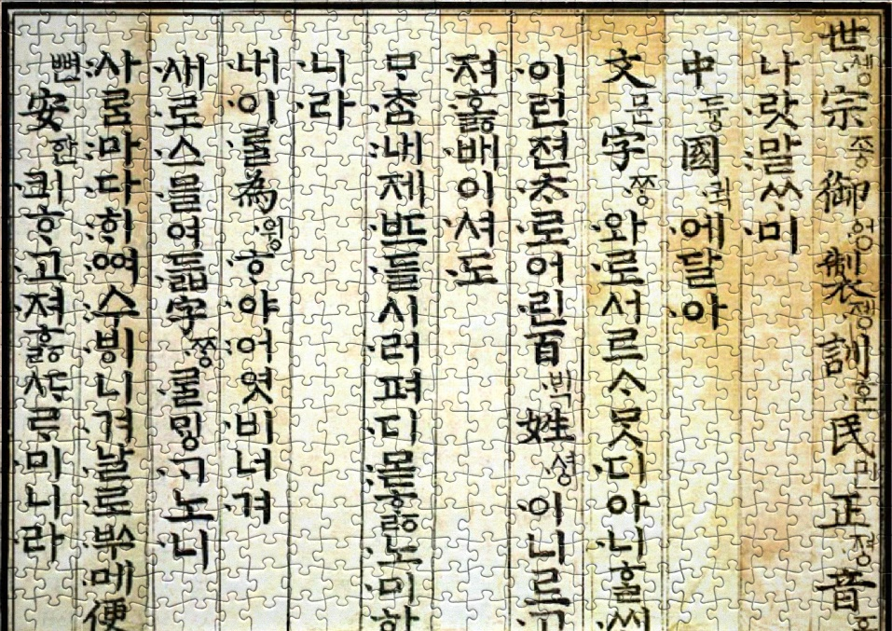
키트 구성
훈민정음 퍼즐
속담 가로세로 낱말 퍼즐
훈민정음 스티커
홍보 방안
훈민정음 퍼즐
대상
예시

Slide 4

키트 구성
훈민정음 퍼즐
속담 가로세로 낱말 퍼즐
훈민정음 스티커
홍보 방안
훈민정음 퍼즐
기대 효과
훈민정음
관심 상승
훈민정음
친숙도 상승

Slide 5

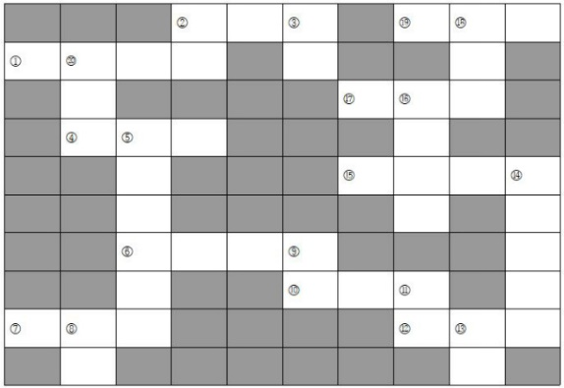
키트 구성
훈민정음 퍼즐
속담 가로세로 낱말 퍼즐
훈민정음 스티커
홍보 방안
속담 가로세로 낱말 퍼즐
대상
예시
가로 1 | 가까운 남이 먼 친척보다 낫다
가로 2 | 가는 말이 고와야 오는 말이 곱다
가로 3 | 가는 날이 장날이다
가로 4 | 누워서 침 뱉기
세로 1 | 눈 가리고 아웅한다
세로 2 | 내 코가 석자다
세로 3 | 낫 놓고 기역 자도 모른다
세로 4 | 말이 씨가 된다

Slide 6
키트 구성
훈민정음 퍼즐
속담 가로세로 낱말 퍼즐
훈민정음 스티커
홍보 방안
속담 가로세로 낱말 퍼즐
기대 효과
속담 多
우리말 사용 기회 상승

Slide 7
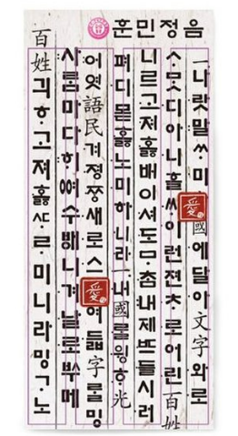
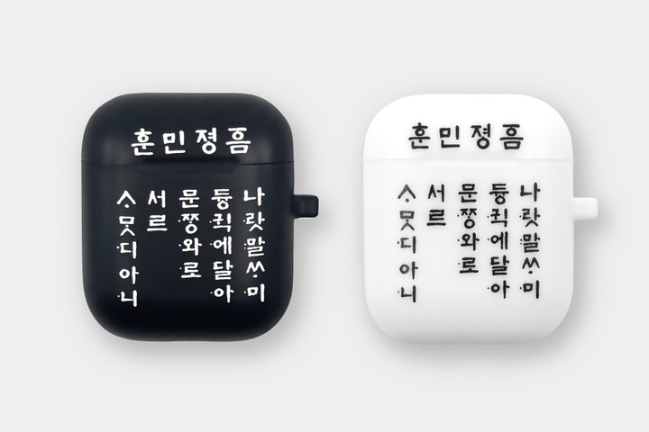
키트 구성
훈민정음 퍼즐
속담 가로세로 낱말 퍼즐
훈민정음 스티커
홍보 방안
훈민정음 스티커
대상
예시

Slide 8
키트 구성
훈민정음 퍼즐
속담 가로세로 낱말 퍼즐
훈민정음 스티커
홍보 방안
훈민정음 스티커
기대 효과
스티커 부착
자연스러운 홍보 가능

Slide 9



키트 구성
훈민정음 퍼즐
속담 가로세로 낱말 퍼즐
훈민정음 스티커
홍보 방안
홍보 방안 카드 뉴스
선택 이유
노출 상승 및 태그 이용

Slide 10
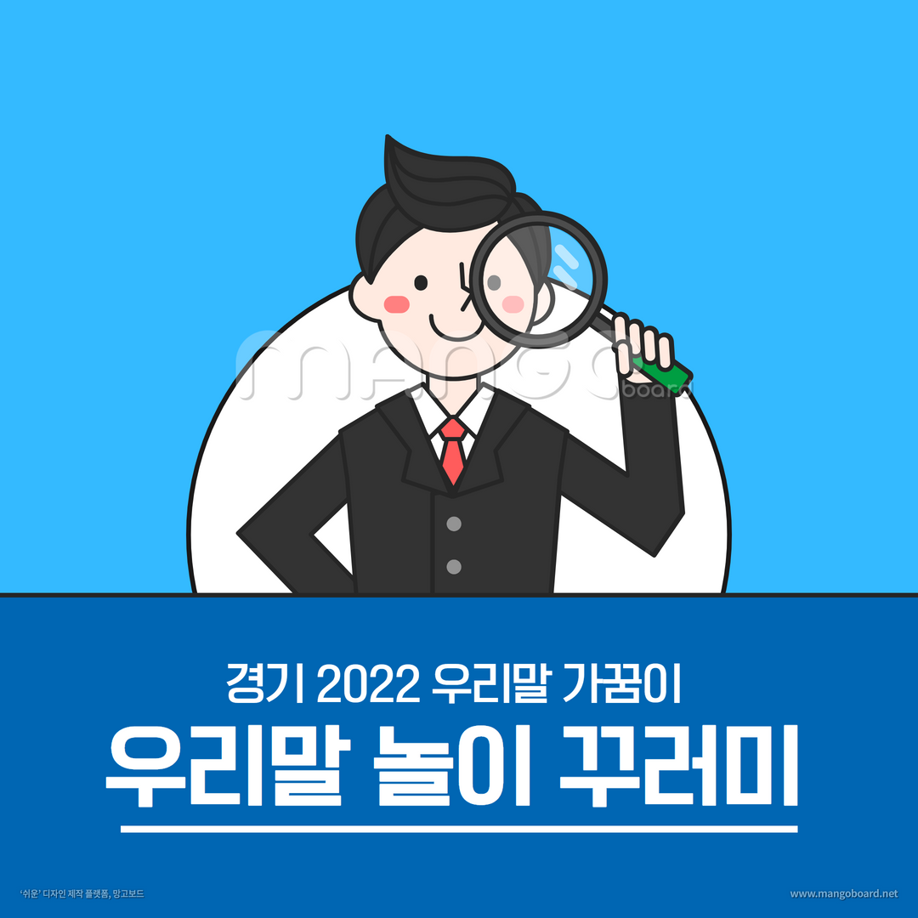

키트 구성
훈민정음 퍼즐
속담 가로세로 낱말 퍼즐
훈민정음 스티커
홍보 방안
홍보 방안 카드 뉴스

Slide 11
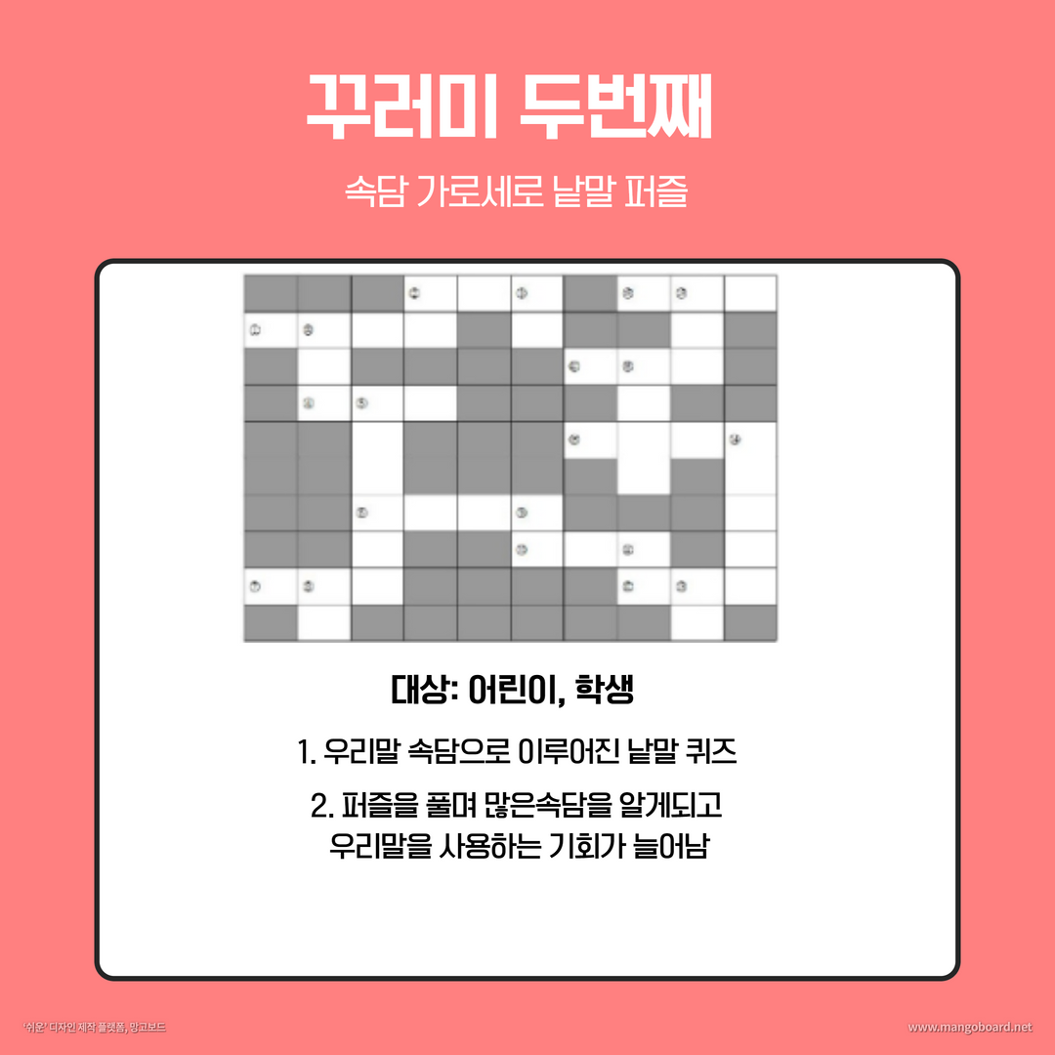
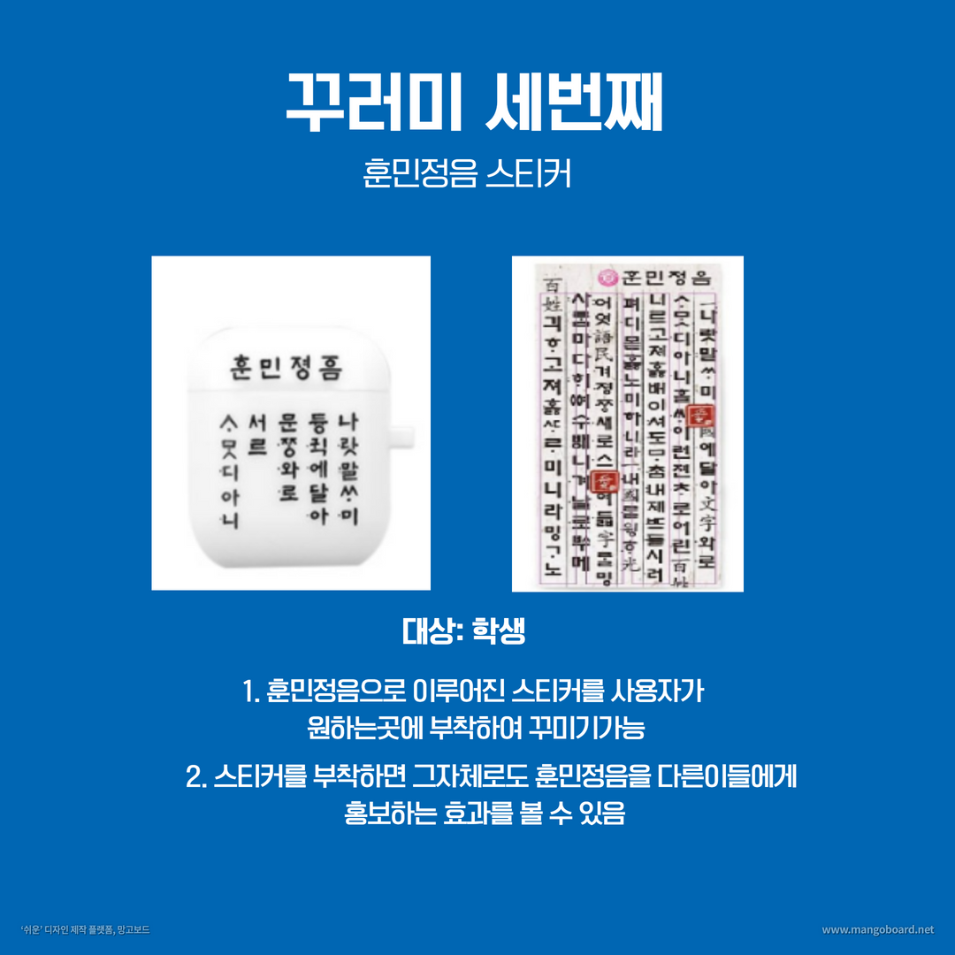
키트 구성
훈민정음 퍼즐
속담 가로세로 낱말 퍼즐
훈민정음 스티커
홍보 방안
홍보 방안 카드 뉴스

Slide 12
감사합니다
경기 2022
우리말
가꿈이
7모둠
끝

